Slide 1
Модель развития чувства юмора у детей старшего дошкольного возраста
Работу выполнила:
Мирошник Юлия Ивановна,
обучающаяся 4 курса направления подготовки
44.03.01 Педагогическое образование,
направленность «Дошкольное образование»,
Научный руководитель: к. п. н.,
доцент кафедры педагогики и психологии
Института педагогического образования и менеджмента (филиал)
ФГАОУ ВО «Крымский федеральный университет
имени В.И. Вернадского» в г. Армянске
Харькова Наталья Николаевна

Slide 2
Юмор представляет собой одну из высокоразвитых форм общественного сознания. Интерес к понятию «юмор» прослеживается с давних времен, что объясняется наличием большого количества эмпирических исследований данного феномена, различных теорий чувства юмора с одной стороны, а с другой – отсутствием единого мнения о сущности этого явления.
Актуальность работы
В последние годы возросший интерес к практическому использованию юмора обуславливает актуальность исследований его применения в социализации, управлении, образовании и других сферах жизни.
Положительные физиологические и психологические эффекты юмора: снижение стресса, укрепление здоровья человека, оптимистическое восприятие возникающих проблем, повышение удовлетворенности деятельностью и др.
Юмор выполняет ряд важных функций:
- когнитивная функция;
- коммуникативная функция;
- социальная функция;
- психологическая функция.

Slide 3
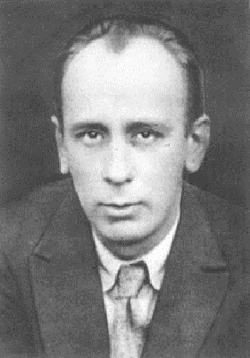
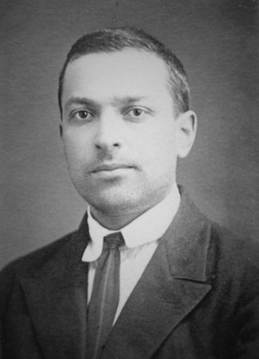
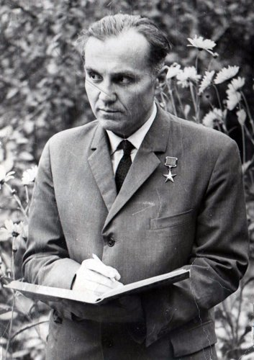
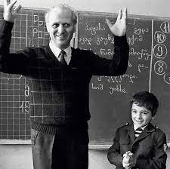
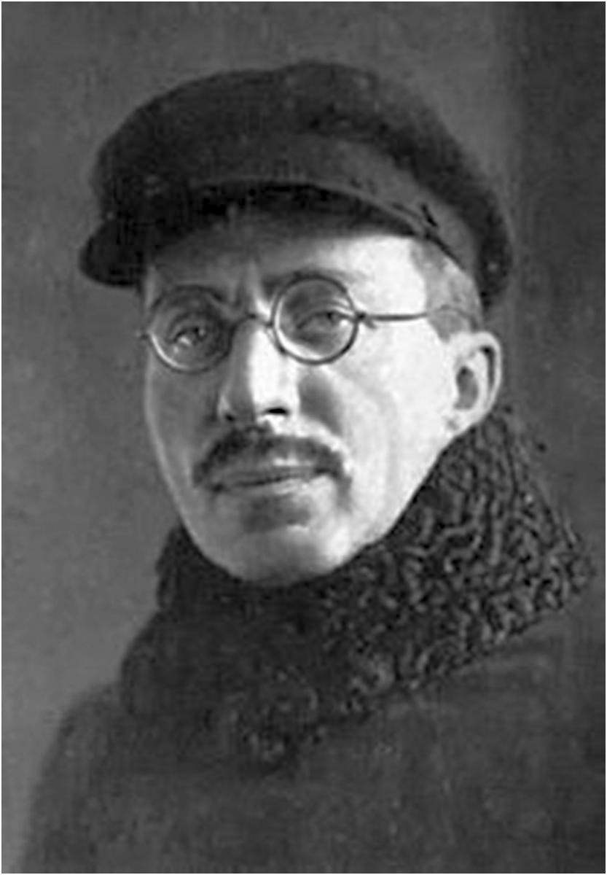
Теоретические основы исследования
Теоретические аспекты понятия юмор исследуются в работах М. М. Бахтина (социальный феномен юмора), Л. С. Выготского (юмор как психическое новообразование), И. С. Домбровской (методологический и психологический анализ изучения проблемы юмора), М. А. Кулинич (функции юмора), А. Н. Леонтьева, А. Н. Лука (понятие юмора, психологические механизмы юмора), С. Л. Рубинштейна и др.
В работах зарубежных исследователей анализируются различные теории юмора: теория разрядки (Д. Берлайн, И. Кант, Г. Спенсер), психоаналитическая теория юмора (З. Фрейд), теория превосходства и унижения (Ч. Грунер), теория переключения (М. Аптер, М. Истмен) и др.
Педагогический потенциал использования юмора в процессе воспитания и обучения рассматривался в работах Ш. А. Амонашвили,
А. С. Макаренко, В. А. Сухомлинского.

Slide 4
Модель формирования чувства юмора у детей старшего дошкольного возраста
Целевой блок
Цель: формирование чувства юмора у детей старшего дошкольного возраста посредством художественной литературы.
Методологический блок
Принципы: природосообразности, систематичности, повторности, эмоциональной наполненности, инициативности.
Критериально-диагностический блок
Критерии Когнитивный Поведенческий Эмоционально-оценочный |  | Показатели Представления дошкольников о чувстве юмора Умение дошкольников обнаруживать противоречия в окружающей действительности Поведенческие проявления Умение шутить Эмоциональные реакции дошкольников. |  | Диагностические методики «Нелепицы» «Чего на свете не бывает?» «Кто, почему и зачем смеется?» «Незаконченный рисунок» «Забавные сюжеты»
Процессуально-содержательный блок
Этапы | Цель | Организационно-педагогические условия | Содержание работы | Ожидаемые результаты
Организационно-подготовительный | Формирование представлений о чувстве юмора у старших дошкольников. Развитие интереса и любви к художественной литературе. | Целенаправленный выбор художественной литературы | Многократное прочтение художественных произведений (басни, сказки с юмористическим сюжетом, стихи-шутки, скороговорки, небылицы и т.п.). Авторские тематические выставки юмористических произведений. Демонстрация и описание юмористических картинок. Чтение и рассматривание книг со смешными и забавными иллюстрациями. | Заинтересованность старших дошкольников в прослушивании и обсуждение художественных произведений.

Slide 5
Этапы | Цель | Организационно-педагогические условия | Содержание работы | Ожидаемые результаты
Содержательный | Формирование умений подмечать противоречия в окружающей действительности. | Учет индивидуальных особенностей детей. | Индивидуальное и коллективное описание юмористических рассказов. Совместное прочтение, обсуждение и анализ юмористической художественной литературы (басни, смешные рассказы, каламбуры, детские анекдоты, небылицы и т.д.). Интонирование художественных произведений. Решение смешных загадок. | Умение подмечать противоречия и оценивать их с комической точки зрения. Положительные эмоциональные чувства у дошкольников.
Творческий | Развитие фантазии и творческого воображения | Поощрение творческой инициативы дошкольников. | Инсценировка басен, сказок, рассказов. Составление перевертышей, смешных рифм, смешных рассказов об известных героях художественных произведений. Театрализованная деятельность. | Способность дошкольников понимать и воспроизводить юмор.
Результат – способность воспринимать комическое и продуцировать его.

Slide 6
Чувство юмора является неотъемлемым элементом детской культуры, играет огромную роль в формировании личности ребенка.
Дальнейшее исследование предполагает апробацию данной модели в условиях дошкольного образовательного учреждения в течение двух лет – в старшей и подготовительной группах.
СПАСИБО ЗА ВНИМАНИЕ!

